Slide 1
Control de motores
Arduino intermedio
Intersemestral 2018-1

Slide 2
Motor DC
Es una máquina que convierte energía eléctrica en mecánica, provocando un movimiento rotatorio, gracias a la acción de un campo magnético.

Slide 3
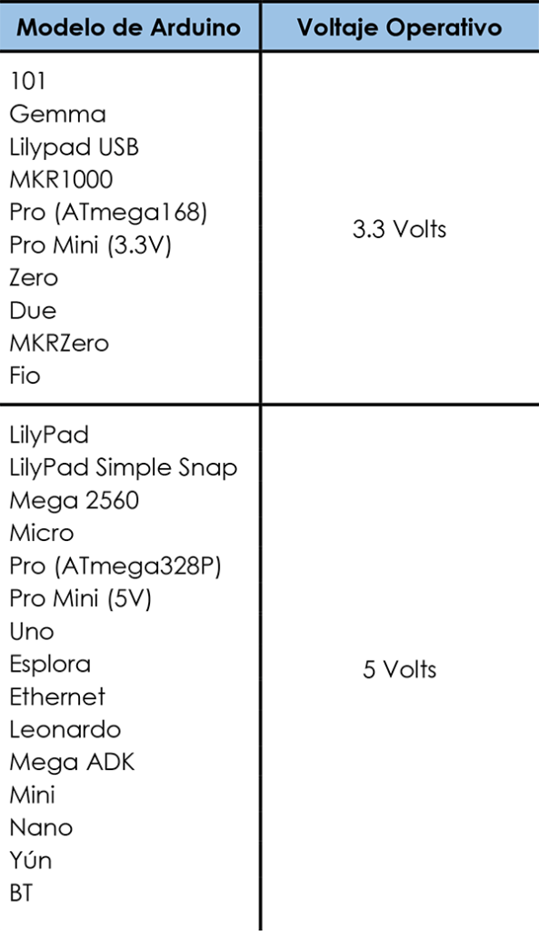
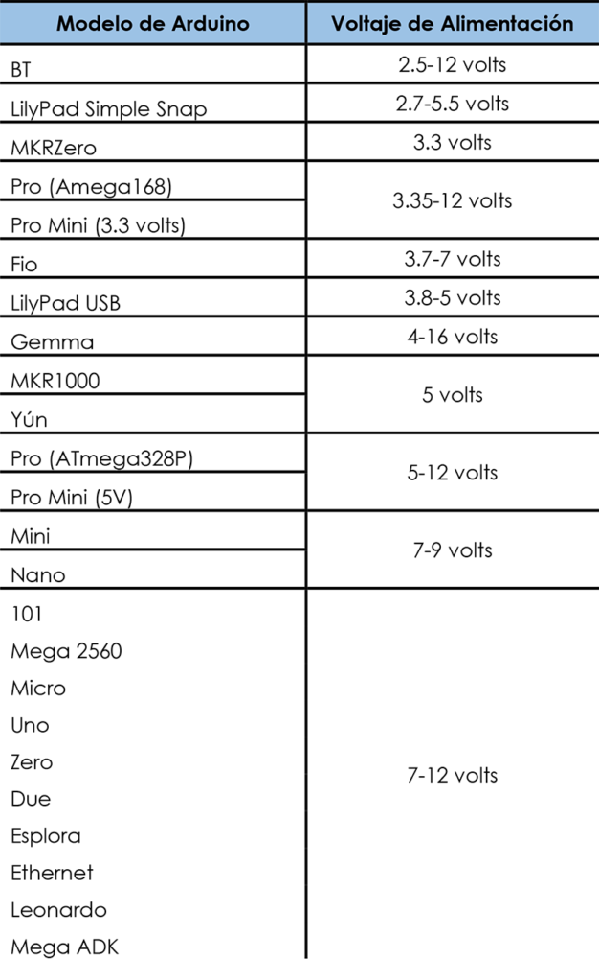
Voltajes arduino

Slide 4
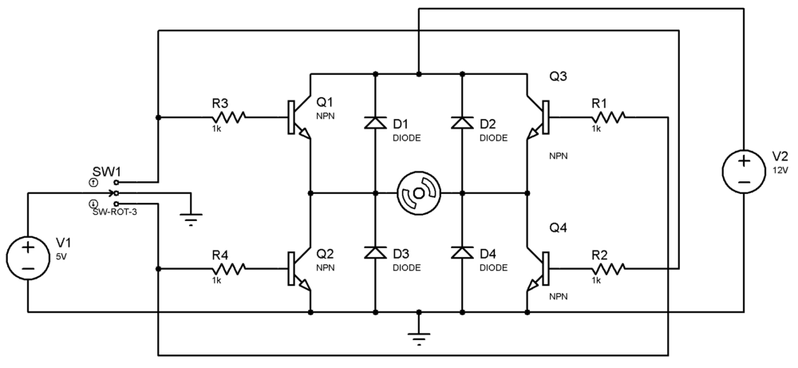
Circuito Integrado LD93D Puente H
Un Puente en H es un circuito electrónico que generalmente se usa para permitir a un motor eléctrico DC girar en ambos sentidos, avance y retroceso.

Slide 5
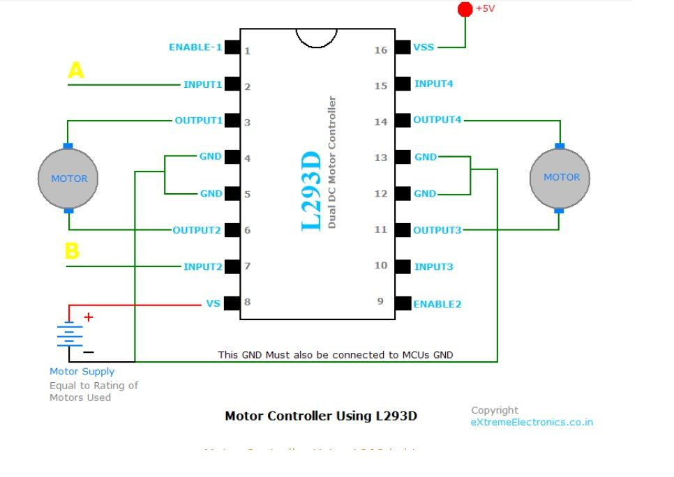
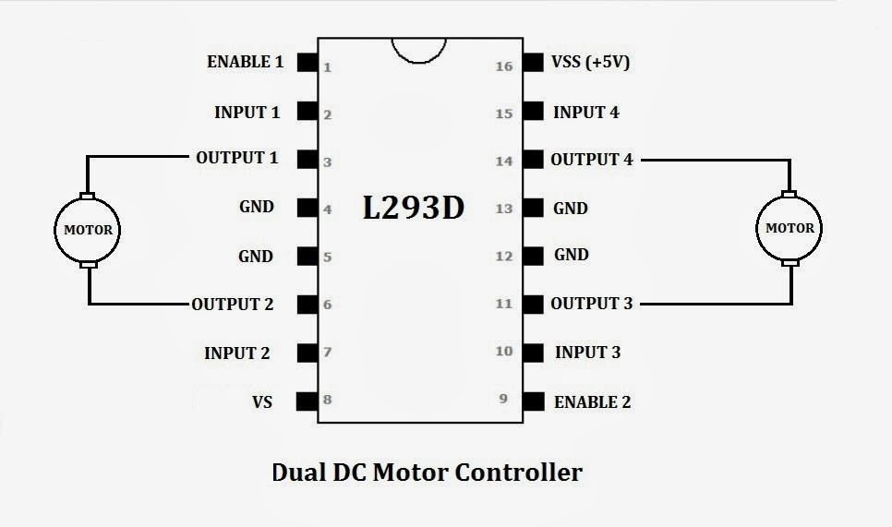

Slide 6
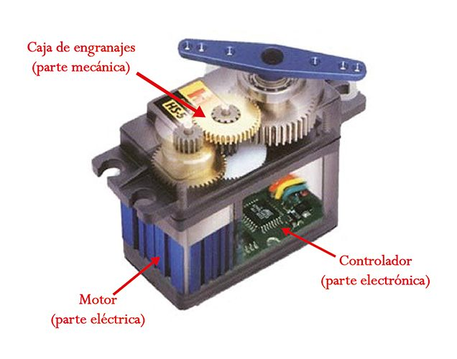
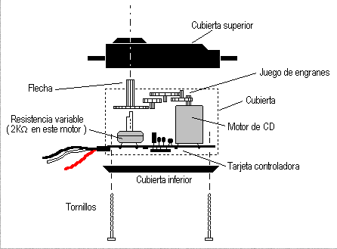
Servomotores
Un servomotor es un tipo especial de motor que permite controlar la posición del eje en un momento dado. Esta diseñado para moverse determinada cantidad de grados y luego mantenerse fijo en una posición.

Slide 7
Videos
Servo
https://www.youtube.com/watch?v=ODrpJB0oFrw
https://www.youtube.com/watch?v=UtFsVQAOYyk

